Slide 1

INTRODUCTION
Formation DS-IML
PROJET 2
Notes:
Madame, Messieurs, bonjour ! L’objet de cette réunion est pour nous de vous rendre compte d’un travail d’étude de faisabilité d’une nouvelle application dans le domaine de la santé grand public

Slide 2



INTRODUCTION / SOMMAIRE
APPEL À PROJET
Faisabilité d’un MOTEUR DE RECOMMANDATION
(étude exploratoire des données + prototype)
Notes:
Tout est partie d’un appel à projet émis par l’agence nationale Santé Publique France. Pour être plus précis, il s’agit d’un appel à des projets utilisant la base de données Open Food Facts. OFF étant une base de donnée publique et contributive qui recense le plus d’informations possible sur les produits alimentaires qu’on trouve dans le commerce et avec lesquels, bien souvent, nous nous nourrissons.
Ayant eu vent de cet appel à projet, nous est immédiatement venu que l’idée d’une application construite autour d’une moteur de recommandation méritait d’être creusée.
“Encore un moteur de recherche” vous direz-vous peut-être… Et vous n’avez pas tort.
Sauf que dans le cadre d’une application adossée à une base de donnée, et dont une raison d’être serait que les utilisateurs se nourrissent mieux, on n’échapperait pas à un moment ou l’autre,
à la nécessité de répondre à des requêtes utilisateurs grâce à un moteur de recherche.
Ducoup, en tant que data scientist, nous nous sommes penchés sur la faisabilité d’un tel moteur. C’est à dire que nous avons effectué une étude exploratoire des données et réalisé un prototype.
Et nous souhaitons vous rendre compte aujourd’hui de ce travail préliminaire…………………….
………… qu’on peut découper en 6 étapes.
.

Slide 3
INTRODUCTION / SOMMAIRE
1 - Prise de contact / Nettoyage des données
2 - Analyses univariées (corrections)
3 - Analyses bivariées (corrélations entre var.)
4 - Utilisation d’un modèle ML (complétion de data)
5 - Réalisation d’un prototype de moteur de rec.
6 - Conclusion & Perspectives
Notes:
1- la découverte des donnée suivie d’un important travail de sélection.
2- les analyses univariées qui nous permettront notamment d’efectuer quelques corrections nécessaires
3- les analyses bivariées dans le but de découvrir des corrélations entre variables
4- Nous utiliserons un modèle de Machine Learning afin de compléter une variable que nous considérons comme importante
5- Et enfin, nous vous expliquerons comment nous avons créé un prototype de moteur de recommandation.
6- Enfin, en guise de conclusion, nous vous expliqueront comment nous pensons que notre travail de débroussaillage d’une idée pourrait donner naissance à une vraie appli, utile et attrayante.
.

Slide 4
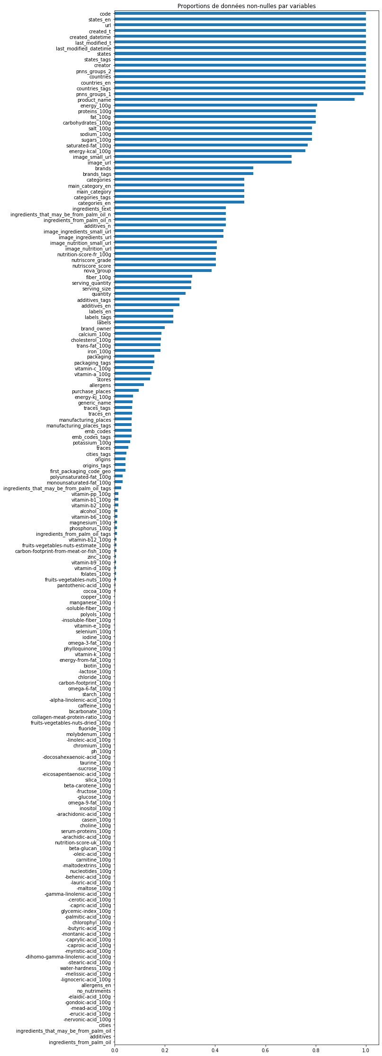
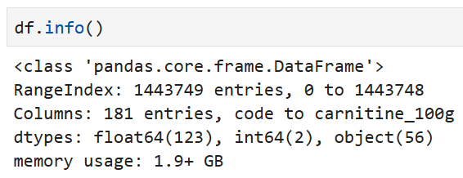
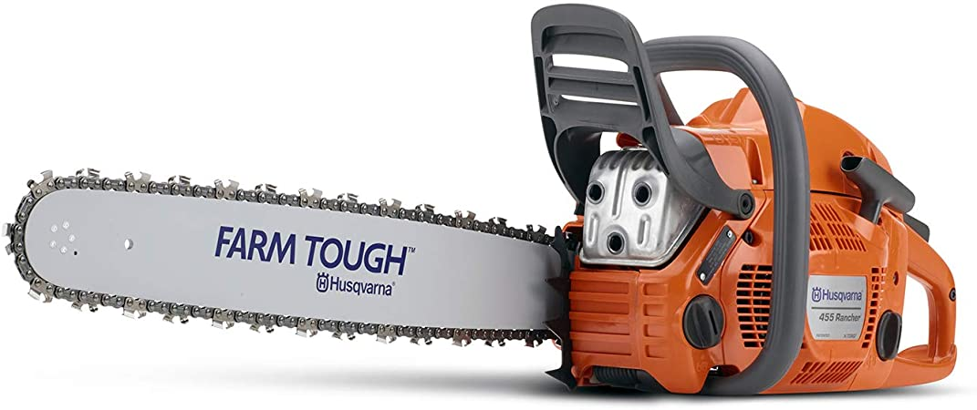
P2_1_EDA_1-Cleaning.ipynb
Phase 1 : Prise de contact et premier nettoyage
Notes:
Alors, pourquoi parler d’une grande sélection immédiatement après avoir fai connaissance avec le dataset OFF...t

Slide 5
P2_1_EDA_1-Cleaning.ipynb
Phase 1 : Prise de contact et premier nettoyage
Sélection des variables en deux étapes :
a) Pertinence - Quantité de données renseignées
b) Choix - Redondances
Détail de la sélection par tranches :
1- Infos. Gén. : 'code', 'url', 'product_name'
2- Tags : 'countries_en', 'brands'
3- Misc. Ingr. : 'allergens', 'nova_group', 'additives_en', 'additives_n', ingredients_from_palm_oil_n',
'ingredients_that_may_be_from_palm_oil_n', 'nutriscore_score', 'nutriscore_grade'
4- Nutrition : 'energy-kcal_100g', 'energy_100g', 'fat_100g', 'saturated-fat_100g', 'trans-fat_100g',
'cholesterol_100g', 'carbohydrates_100g', 'sugars_100g', 'fiber_100g', 'proteins_100g',
'salt_100g', 'sodium_100g', 'vitamin-a_100g', 'vitamin-c_100g', 'calcium_100g', iron_100g'
181
29
Notes:
Prise de contact : dataset massif ET contenant beaucoup de vide

Slide 6
Où en sommes-nous ?
APPEL À PROJET
Faisabilité d’un MOTEUR DE RECOMMANDATION
(étude exploratoire des données + prototype)
1 - Prise de contact / Nettoyage des données
2 - Analyses univariées (corrections)
3 - Analyses bivariées (corrélations entre var.)
4 - Utilisation d’un modèle ML (complétion de data)
5 - Réalisation d’un prototype de moteur de rec.
6 - Conclusion & Perspectives
Notes:
- Appel à projet
- qu’est ce que OFF -> bdd publique /
- projet d’appli : moteur de recommandation -> utile en soi + appli support de nombreuses amélioration + des déclinaisons plus élaborés et un peu différentes utiliseraient des principes proches = pertinent de commencer avec un moteur

Slide 7
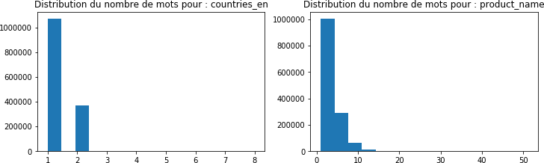
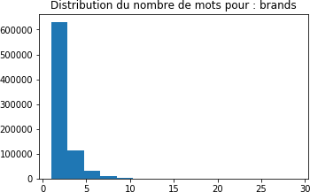
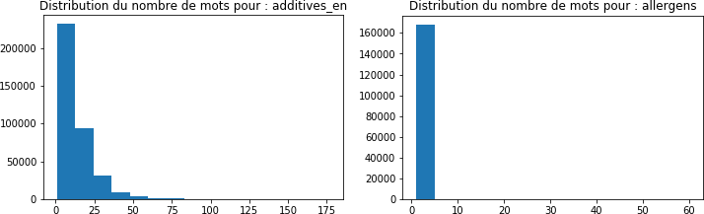
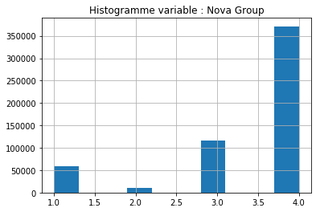
P2_2_EDA_2_Ana_Uni.ipynb
et “Nova Group”
Phase 2 : Analyses UNIVARIÉES
Var. Qualitatives Texte
Notes:
Regard TRES rapide sur la distribution du nombre de mots après un petit traitement…

Slide 8
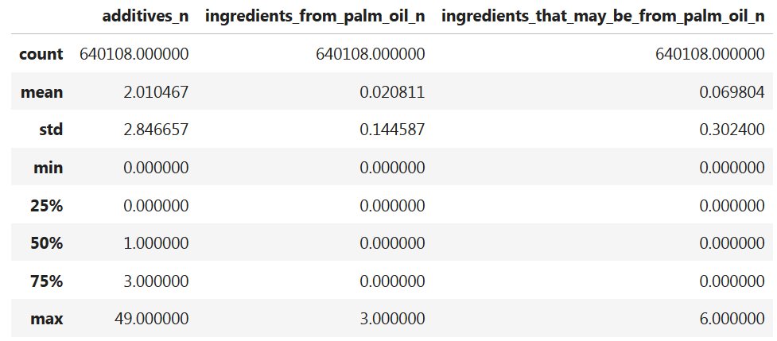
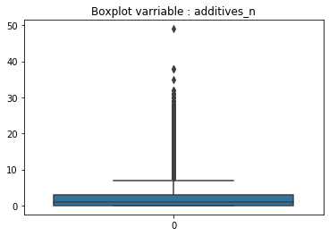
P2_2_EDA_2_Ana_Uni.ipynb
Phase 2 : Analyses UNIVARIÉES
Var. Quantitatives Discontinue
CORRECTION : ÉLIMINATION D’OUTLIERS
additives_n > 30
Notes:
Regard TRES rapide sur la distribution du nombre de mots après un petit traitement…

Slide 9
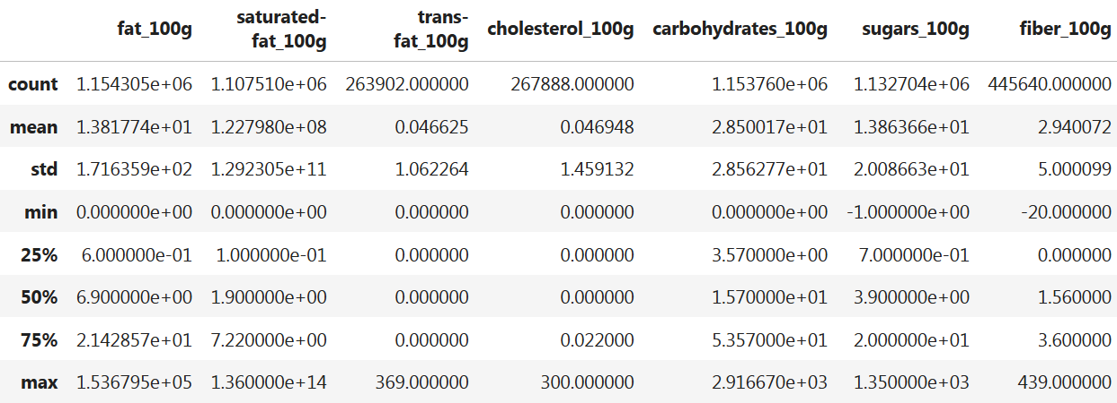
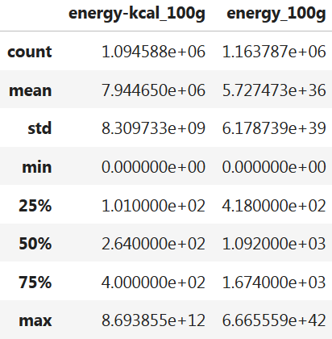
P2_2_EDA_2_Ana_Uni.ipynb
Phase 2 : Analyses UNIVARIÉES
Var. Quantitatives
Var. Énergétiques
Var. Nutritionnelles 100g
CORRECTION : ÉLIMINATION D’OUTLIERS
energy_kcal > 1500
val_nutri > 100
energy_100g > 6200
val_nutri < 0
Notes:
Regard TRES rapide sur la distribution du nombre de mots après un petit traitement…

Slide 10
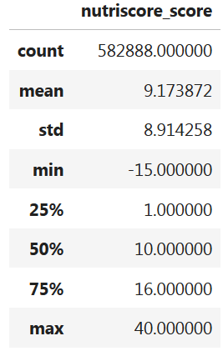
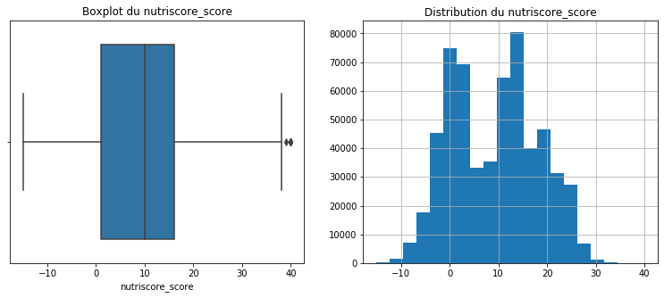
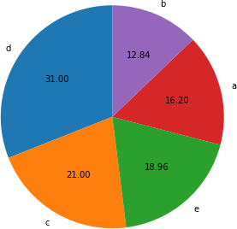
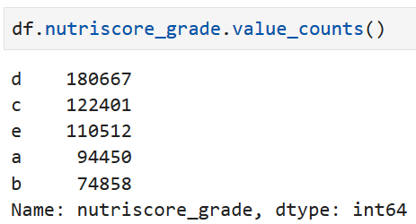
P2_2_EDA_2_Ana_Uni.ipynb
Phase 2 : Analyses UNIVARIÉES
Nutriscore : Score & Grade
N.Score
N.Grade
Notes:
Regard TRES rapide sur la distribution du nombre de mots après un petit traitement…

Slide 11
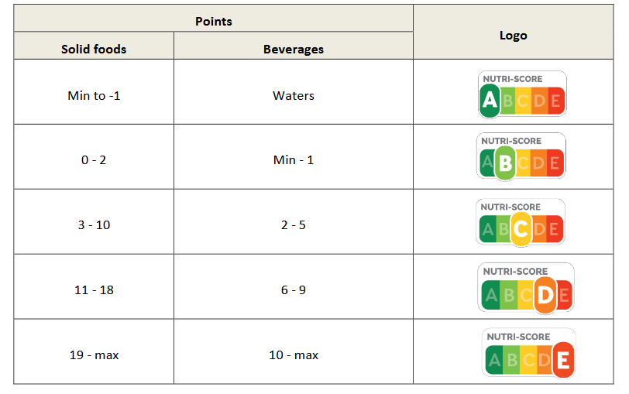
P2_2_EDA_2_Ana_Uni.ipynb
Phase 2 : Analyses UNIVARIÉES
Du Nutriscore_Score au Nutriscore_Grade
Notes:
Regard TRES rapide sur la distribution du nombre de mots après un petit traitement…

Slide 12
Où en sommes-nous ?
APPEL À PROJET
Faisabilité d’un MOTEUR DE RECOMMANDATION
(étude exploratoire des données + prototype)
1 - Prise de contact / Nettoyage des données
2 - Analyses univariées (corrections)
3 - Analyses bivariées (corrélations entre var.)
4 - Utilisation d’un modèle ML (complétion de data)
5 - Réalisation d’un prototype de moteur de rec.
6 - Conclusion & Perspectives
Notes:
- Appel à projet
- qu’est ce que OFF -> bdd publique /
- projet d’appli : moteur de recommandation -> utile en soi + appli support de nombreuses amélioration + des déclinaisons plus élaborés et un peu différentes utiliseraient des principes proches = pertinent de commencer avec un moteur

Slide 13
P2_2_EDA_2_Ana_Uni.ipynb
Phase 3 : Analyses Bivariées
Retour THÉORIQUE 1/3
Recherche de corrélations linéaires entre 2 variables X et Y
(et un peu de correction, encore…)
Est-ce que le fait d’être dans telle ou telle fourchette de valeurs de X fait, ou semble faire, qu’on a plus de chance d’être dans telle ou telle fourchette de valeur de Y ?
s’observe GRAPHIQUEMENT
Une corrélations entre
2 variables X et Y, ça :
se caractérise NUMÉRIQUEMENT
se valide STATISTIQUEMENT
Notes:
Regard TRES rapide sur la distribution du nombre de mots après un petit traitement…

Slide 14
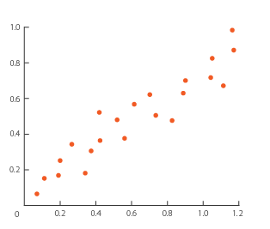
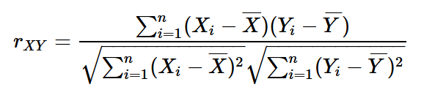
P2_2_EDA_2_Ana_Uni.ipynb
Phase 3 : Analyses Bivariées
Retour THÉORIQUE 2/3
Cas de deux variables QUANTITATIVES
Graph utilisé : scatterplot ou nuage de points :
-1 < r <1
Indicateur numérique : Coefficient de Pearson
La fonction pearsonr du module scipy.stats nous fournira à la fois ce coefficient ainsi que la p-value du test statistique.
Notes:
Regard TRES rapide sur la distribution du nombre de mots après un petit traitement…

Slide 15
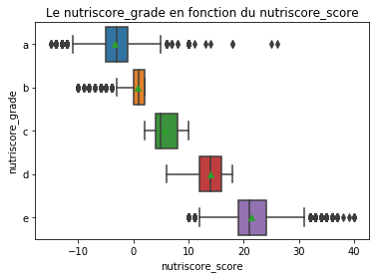
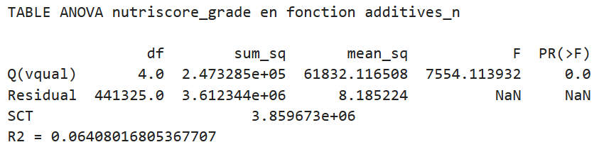
P2_2_EDA_2_Ana_Uni.ipynb
Phase 3 : Analyses Bivariées
Retour THÉORIQUE 3/3
Variable QUANTITATIVE et Variable QUALITATIVE :
ANOVA
Graph utilisé : boxplot multiple
Indicateurs numériques : Table ANOVA et valeur R2
obtenus grâce au script anova.py et la fonction ols
du module statsmodel.formula.api
RAPPEL :
F = MSB / MSW = [SSB / (C-1)] / [SSW / (n-1)]
R2 = SSB / SST = SSB / (SSB + SSW)
SST = Total Sum of Squares
SSB = Sum of Squares Between
SSW = Sum of Squares Within
0 < R2 < 1
Notes:
Regard TRES rapide sur la distribution du nombre de mots après un petit traitement…

Slide 16
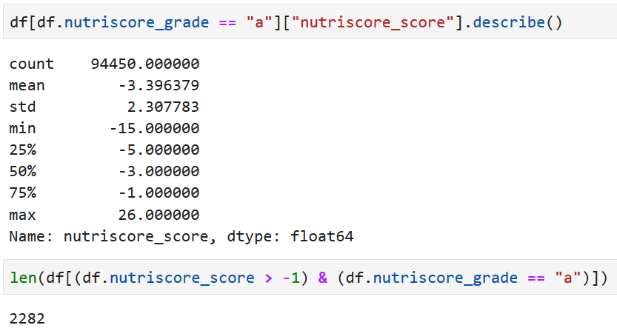
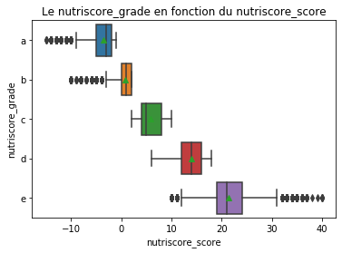
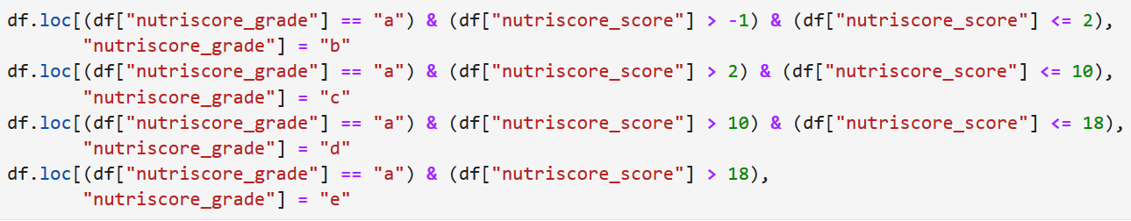
P2_2_EDA_2_Ana_Uni.ipynb
Phase 3 : Analyses Bivariées
Nutriscore Score & Grade : correction
Notes:
Regard TRES rapide sur la distribution du nombre de mots après un petit traitement…

Slide 17
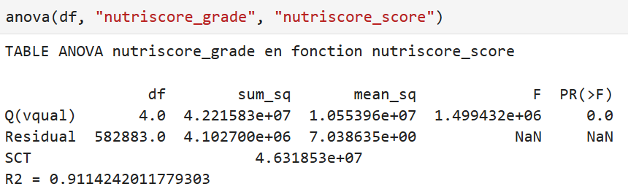
P2_2_EDA_2_Ana_Uni.ipynb
Phase 3 : Analyses Bivariées
Nutriscore Score & Grade : ANOVA
Test Statistique / Table ANOVA, avec le script anova.py
Notes:
Regard TRES rapide sur la distribution du nombre de mots après un petit traitement…

Slide 18
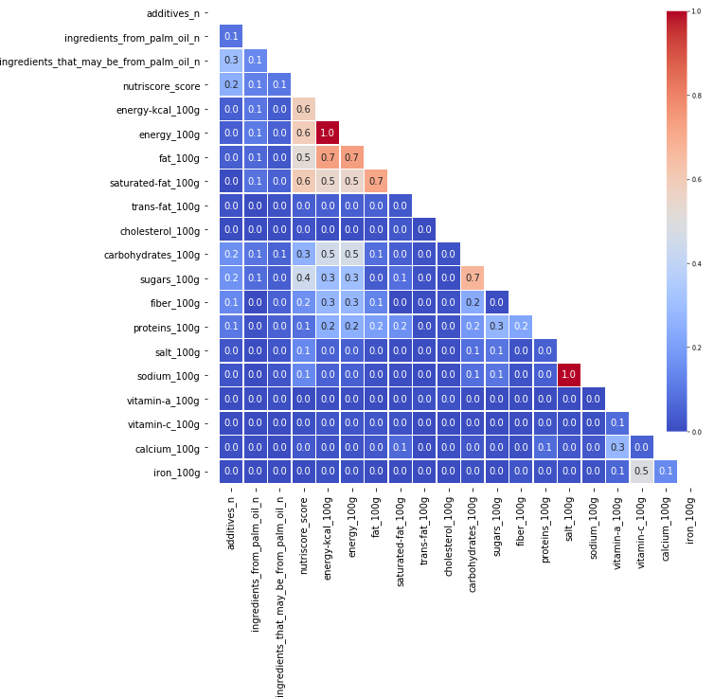
P2_2_EDA_3_Ana_Bi.ipynb
Phase 3 : Analyses Bivariées
Corrélations entre Var. QUANTITATIVES
Table de Corrélations
Notes:
Regard TRES rapide sur la distribution du nombre de mots après un petit traitement…

Slide 19
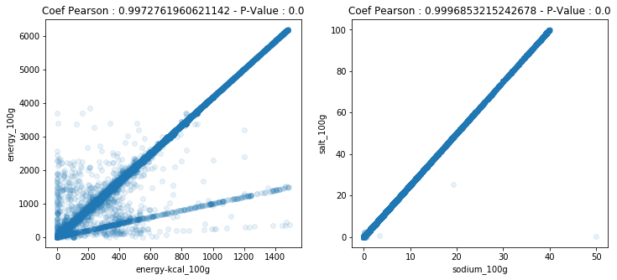
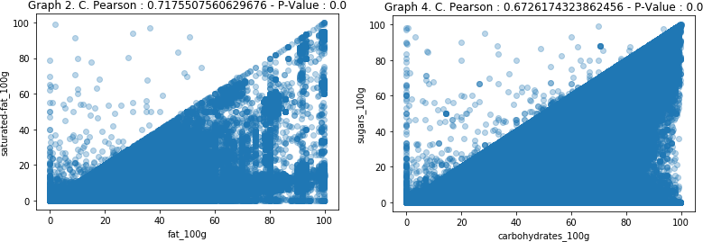
P2_2_EDA_3_Ana_Bi.ipynb
Phase 3 : Analyses Bivariées
Corrélations entre Var. QUANTITATIVES
Énergie et Sel
Redondances ! On élimine :
“energy-kcal_100g”
“sodium_100g”
Corrections
Création de n.var :
TSu
TGsat
Graisses et
Sucres
Notes:
Regard TRES rapide sur la distribution du nombre de mots après un petit traitement…

Slide 20
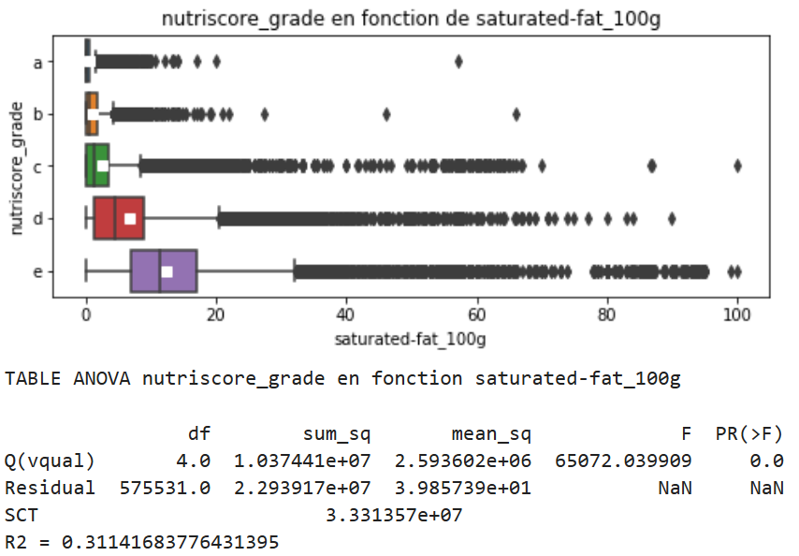
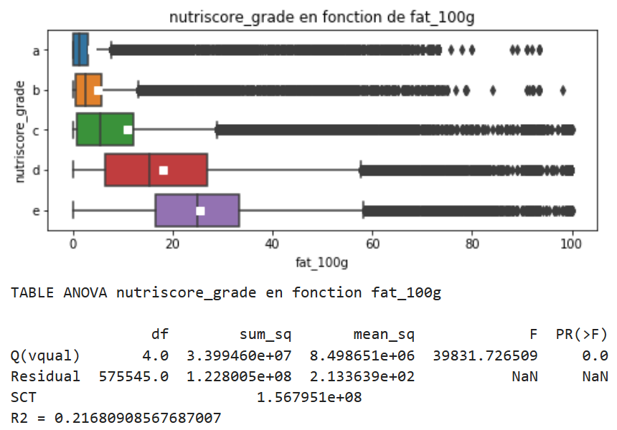
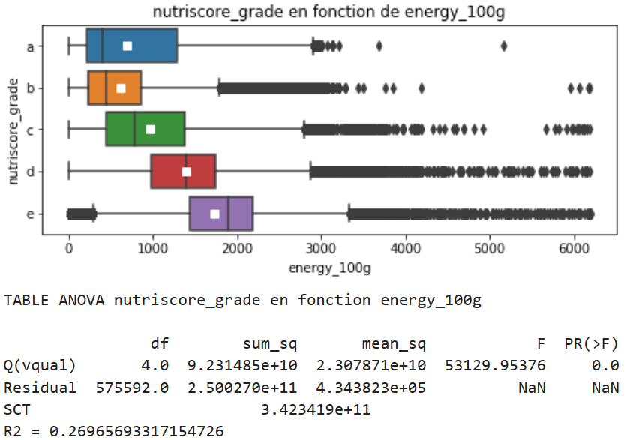
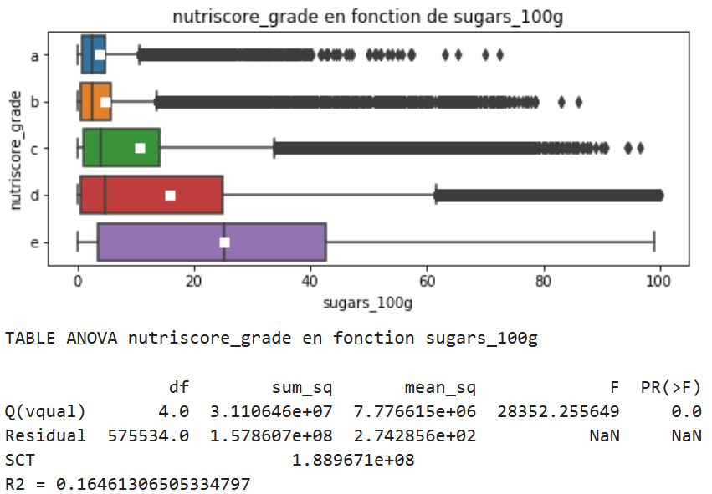
P2_2_EDA_3_Ana_Bi.ipynb
Phase 3 : Analyses Bivariées
Var. QUANTITATIVES avec Var. QUALITATIVES - ANOVA
But : Trouver les var. les plus corrélées au Nutriscore_Grade
Notes:
Regard TRES rapide sur la distribution du nombre de mots après un petit traitement…

Slide 21
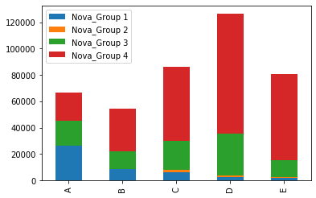
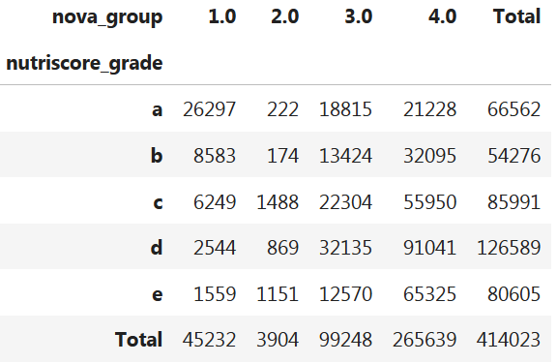
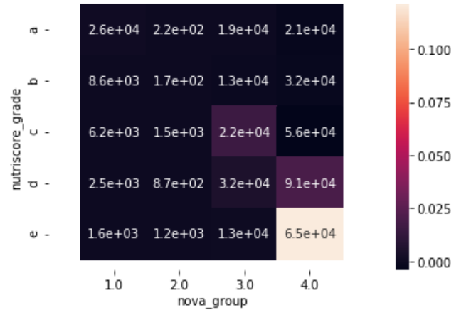
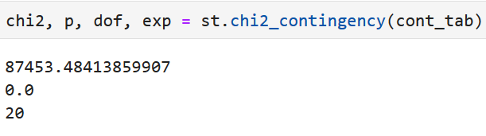
P2_2_EDA_3_Ana_Bi.ipynb
Phase 3 : Analyses Bivariées
Corrélations entre Var. QUALITATIVES
TEST CHI2 entre
nova_group &
nutriscore_grade
Table de
contingence
Soustraction des
“exp. values”
Heatmap
Indicateurs num.
& test stat.
Notes:
Regard TRES rapide sur la distribution du nombre de mots après un petit traitement…

Slide 22
Où en sommes-nous ?
APPEL À PROJET
Faisabilité d’un MOTEUR DE RECOMMANDATION
(étude exploratoire des données + prototype)
1 - Prise de contact / Nettoyage des données
2 - Analyses univariées (corrections)
3 - Analyses bivariées (corrélations entre var.)
4 - Utilisation d’un modèle ML (complétion de data)
5 - Réalisation d’un prototype de moteur de rec.
6 - Conclusion & Perspectives
Notes:
- Appel à projet
- qu’est ce que OFF -> bdd publique /
- projet d’appli : moteur de recommandation -> utile en soi + appli support de nombreuses amélioration + des déclinaisons plus élaborés et un peu différentes utiliseraient des principes proches = pertinent de commencer avec un moteur

Slide 23
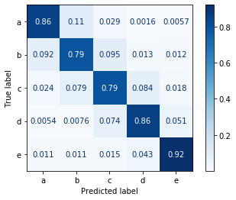
P2_4_Modele.ipynb
Phase 4 : Modèle
Modèle utilisé en vue de compléter la variable nutriscore_grade
Modèle AD-HOC
Modèle “improvisé”. On a gardé le premier avec des résultats “acceptables”
Variables choisies (“X”)
["energy_100g", "fat_100g", "saturated-fat_100g", "TSu", 'proteins_100g', salt_100g" , “sugars_100g"]
Algorithme
RandomForestClassifier() du module sklearn
On obtient 447000
données
nutriscore_grade
Résultats
85 % de précision
Retrouvez le processus dans le Notebook :
pré-processing
modélisation
prédiction / complétion
Notes:
Regard TRES rapide sur la distribution du nombre de mots après un petit traitement…

Slide 24
Où en sommes-nous ?
APPEL À PROJET
Faisabilité d’un MOTEUR DE RECOMMANDATION
(étude exploratoire des données + prototype)
1 - Prise de contact / Nettoyage des données
2 - Analyses univariées (corrections)
3 - Analyses bivariées (corrélations entre var.)
4 - Utilisation d’un modèle ML (complétion de data)
5 - Réalisation d’un prototype de moteur de rec.
6 - Conclusion & Perspectives
Notes:
- Appel à projet
- qu’est ce que OFF -> bdd publique /
- projet d’appli : moteur de recommandation -> utile en soi + appli support de nombreuses amélioration + des déclinaisons plus élaborés et un peu différentes utiliseraient des principes proches = pertinent de commencer avec un moteur

Slide 25
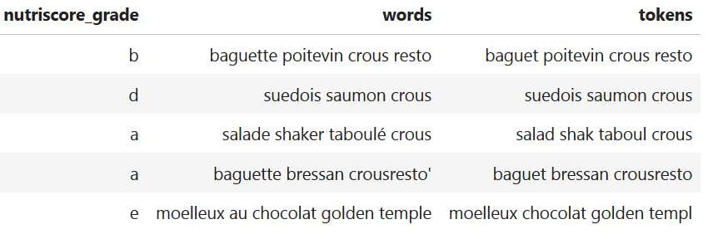
P2_5_Words.ipynb
Phase 5 : Moteur
Comment cela marche-t-il ?
Requête
“moutarde de Dijon”
Données
mise en forme adéquate
outil de comparaison
SCORE
s1
s2
s3
s4
s5
s6
TOP
SCORES
Notes:
Regard TRES rapide sur la distribution du nombre de mots après un petit traitement…

Slide 26
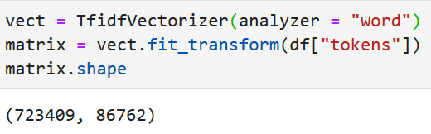
P2_5_Words.ipynb
Phase 5 : Moteur
Traitement des données texte
Passage en minuscule
.lower()
Moutarde
moutarde
Elimination des expressions “parasites”
tokenizer = nltk.RegexpTokenizer('[a-zéèêôûïîüâçà]+')
Elimination des “stopwords
(nltk) sw = stopwords.words(“french”)
Désaccentuation
unidecode.unidecode()
céréales
cereales
Racinisation :
stemming
(nltk) FrenchStemmer()
cereales
cereal
Vectorisation
TfidfVectorizer()
Notes:
Regard TRES rapide sur la distribution du nombre de mots après un petit traitement…

Slide 27

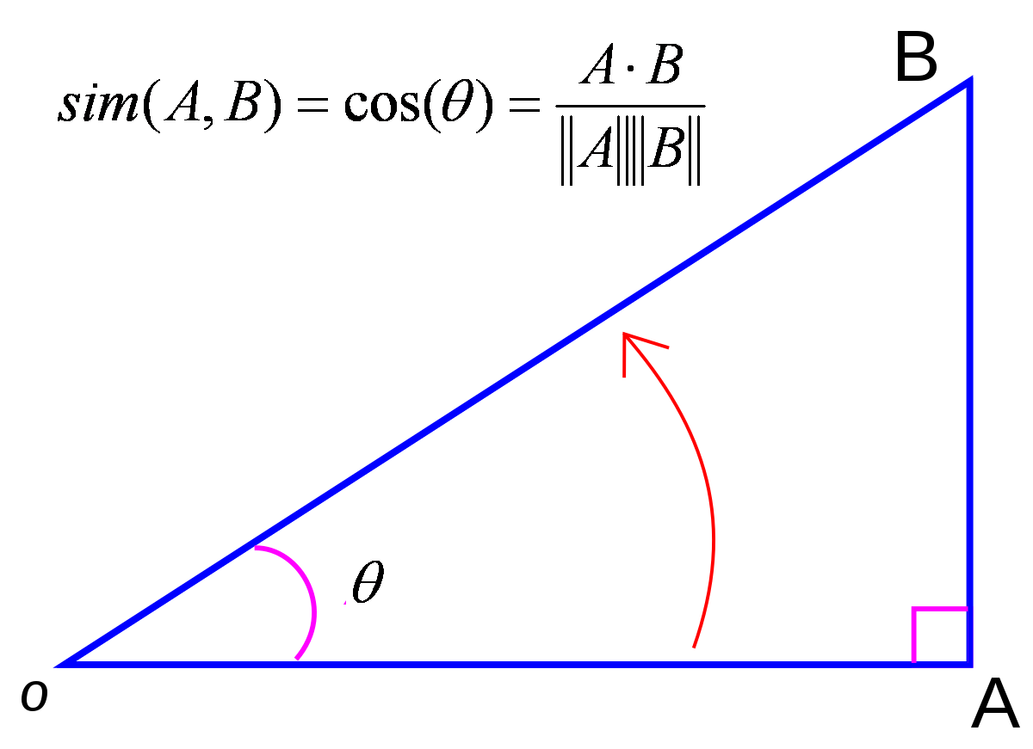
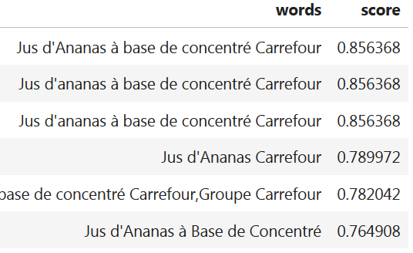
P2_6_Moteur_Conc.ipynb
Phase 5 : Moteur
Prototype du moteur
Traitement sémantique identique
Requête
Tri du dataset en fonction de ce SCORE
Moyen de comparaison : cosine similarity
0 < sim < 1

Slide 28
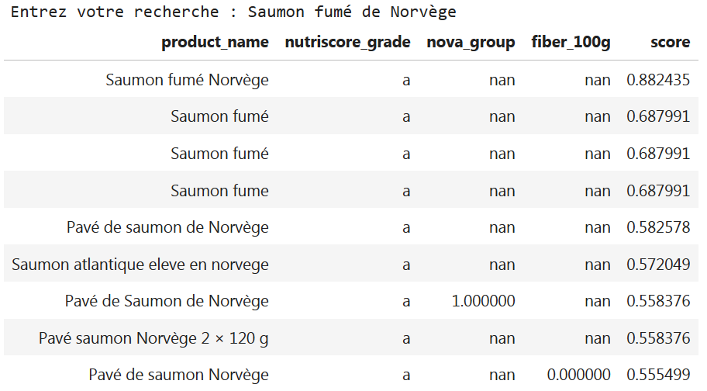
P2_6_Moteur_Conc.ipynb
Phase 5 : Moteur
Prototype du moteur

Slide 29
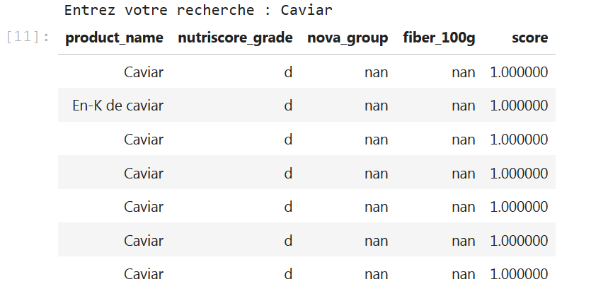
P2_6_Moteur_Conc.ipynb
Phase 5 : Moteur
Prototype du moteur

Slide 30
Où en sommes-nous ?
APPEL À PROJET
Faisabilité d’un MOTEUR DE RECOMMANDATION
(étude exploratoire des données + prototype)
1 - Prise de contact / Nettoyage des données
2 - Analyses univariées (corrections)
3 - Analyses bivariées (corrélations entre var.)
4 - Utilisation d’un modèle ML (complétion de data)
5 - Réalisation d’un prototype de moteur de rec.
6 - Conclusion & Perspectives
Notes:
- Appel à projet
- qu’est ce que OFF -> bdd publique /
- projet d’appli : moteur de recommandation -> utile en soi + appli support de nombreuses amélioration + des déclinaisons plus élaborés et un peu différentes utiliseraient des principes proches = pertinent de commencer avec un moteur

Slide 31
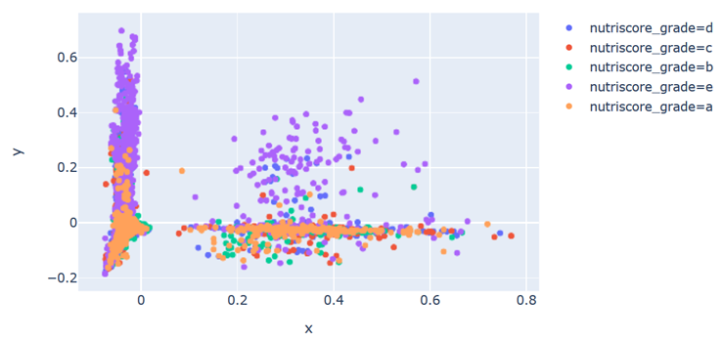
P2_6_Moteur_Conc.ipynb
Phase 6 : Conclusion
Avec une approche “data” et des manières “drastiques”...
On a des résultats !
Alors si en plus...
Conseil et expertise “métier” dans le domaine agro-alimentaire...
Approche plus réfléchie et meilleure utilisation des données et outils déjà à notre disposition...
Nouveaux outils ouvrant de nouvelles perspectives...
Enrichissement des données, élargissement du cadre...
Il y a matière à concevoir une application
Open Food Search
riche et attrayante.

